Slide 1
7. разред - Историја

Slide 2
Друштво, привреда и култура Босне у средњем вијеку
На основу досадашњих знања, разврстај дате појмове у табелу испод.
Тврђаве, велможе, трговина, рудници, сељаци, стећци, пољопривреда, богумили, краљ, ситна властела, манастири
Друштво | Привреда | Култура

Slide 3
Друштво, привреда и култура Босне у средњем вијеку
У Босни је до наглог узлета државе дошло након појаве и развоја ______. Рудници омогућавају развој осталих привредних грана, прије свега __________, а затим градова и занатства.
Трговало се са приморским земљама и градовима, а нарочито са ____________.
* Дубровник, рударство, трговина
рударства
трговине
Дубровником

Slide 4
Друштво, привреда и култура Босне у средњем вијеку
Друштво у средњовијековној Босни чине:
- властела – кметови - свештеници
кметови
свештеници
властела

Slide 5
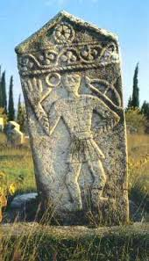
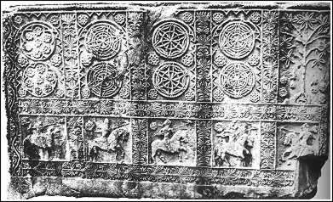
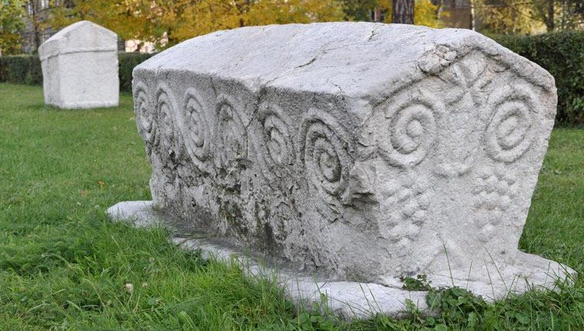
Друштво, привреда и култура Босне у средњем вијеку

Slide 6
Друштво, привреда и култура Босне у средњем вијеку
Задаци:
1. Изабери један од облика стећка и украси га знаковима које си запамтио да су кориштени на њима!
2. Прочитај и издвоји у свеску најзанимљивије детаље из биографије Твртка I (стр. 143-144 )
3. За оне који желе више: Прочитај повељу краља Твртка I дату Дубровчанима (стр. 144) и у свеску упиши разлог(е) које наводи због којих се крунисао двоструком круном.

